Slide 1
Phần mền quản lý đăng ký học phần
Nhóm 12
Đinh Trọng Đạt
Đào Xuân Hải
Nguyễn Trần Quang Bảo

Slide 2
01
02
03
TỔNG QUAN
QUY TRÌNH
SẢN PHẨM

Slide 3
01
TỔNG QUAN

Slide 4
Tổng quan
Ứng dụng quản lý đăng ký học phần:
Môi trường giúp quản lý việc Đăng ký học phần.
Đối tượng sử dụng là cán bộ giáo vụ, sinh viên.
Giảm thiểu đáng kể sự cố trong quá trình đăng ký học phần, tiết kiệm thời gian, chi phí, giảm nhân lực giám sát.
Tạo sự tiện lợi và nhanh chóng cho học viên và ban quản lý đào tạo.

Slide 5
02
QUY TRÌNH

Slide 6
QUY TRÌNH
Quy trình phát triển phần mềm dựa trên 7 bước:
Mô hình hoá nghiệp vụ
Phân tích khía cạnh tĩnh
Thiết kế hệ thống
Đặc tả các lớp
Phân tích khía cạnh động
Xác định yêu cầu hệ thống
Thiết kế chi tiết

Slide 7
I. MÔ HÌNH HOÁ NGHIỆP VỤ
Quá trình đăng ký học phần được mô tả như sau:
Thứ nhất, cán bộ giáo vụ có quyền quản lý (thêm-xoá-cập nhật) Sinh viên, Học phần, Học vụ, Tài khoản, Chi tiết đăng ký học phần.
Thứ hai, sinh viên có quyền đăng ký/điều chỉnh học phần, xem thông tin học phí, lịch thi.
Thứ ba, mỗi người dung đều có một tài khoản để đăng nhập vào hệ thống, được phân quyền để sử dụng những chức năng tương ứng.
Thứ tư, học phí, tài khoản đều được tạo tự động khi đăng ký học phần hoặc thêm mới sinh viên.

Slide 8
I. MÔ HÌNH HOÁ NGHIỆP VỤ
Danh sách actor:
Admin (Bộ phận Giáo vụ): Chịu trách nhiệm quản lý.
Student (Sinh viên): Sử dụng phần mềm để đăng ký học phần.
Người dùng: Gồm tất cả Giáo vụ và Sinh viên.

Slide 9
II. XÁC ĐỊNH YÊU CẦU HỆ THỐNG
Xác định Use Case hệ thống :
U1. Đăng nhập.
U2. Quản lý sinh viên.
U3. Quản lý học phần.
U4. Quản lý tài khoản người dung.
U5. Quản lý học vụ.
U6. Lập lịch thi.
U7. Quản lý chi tiết đăng ký học phần.
U8. Đăng ký/Điều chỉnh học phần.
U9. Xuất phiếu đăng ký học phần.
U10. Xem lịch thi.
U11. Tính tiền.
U12. Xem học phí.
U13. Đổi mật khẩu.
U14. Đăng xuất.

Slide 10
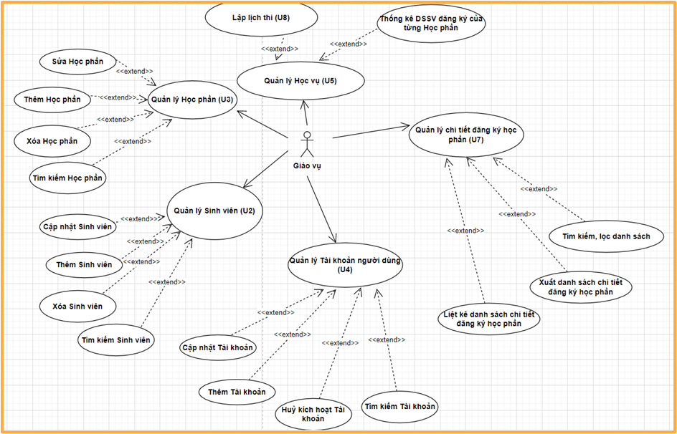
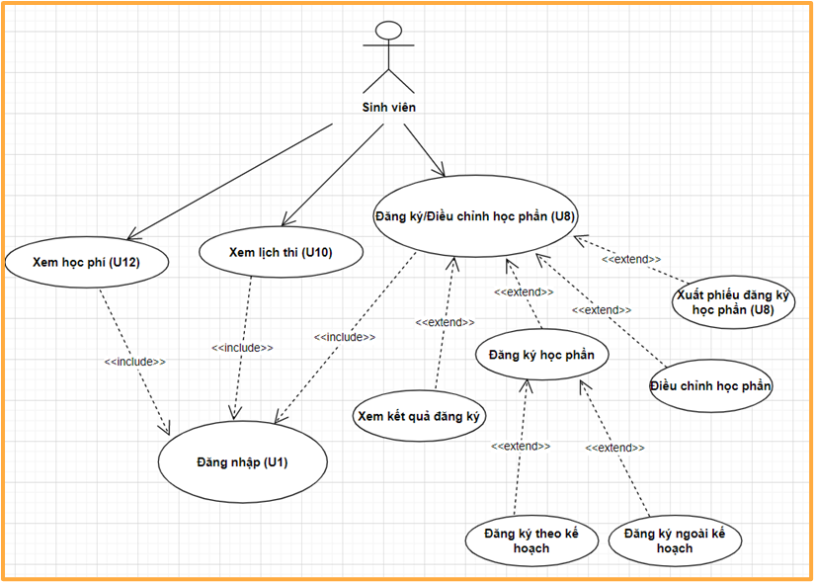
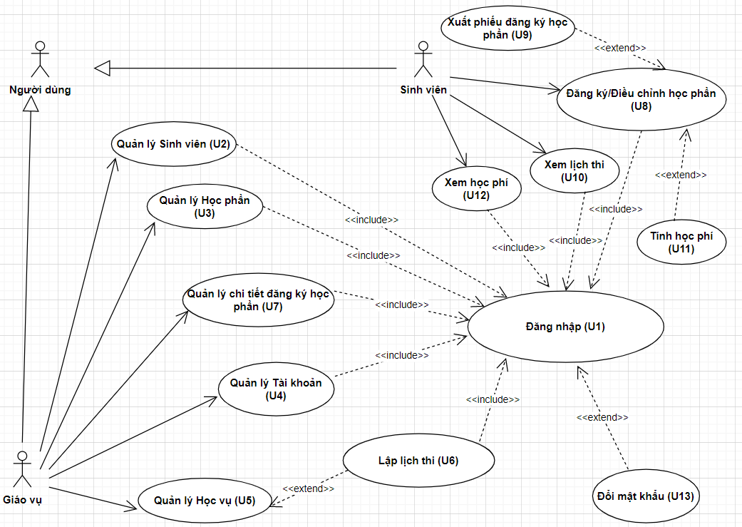
II. XÁC ĐỊNH YÊU CẦU HỆ THỐNG
Sơ đồ Use Case :
Chi tiết Actor giáo vụ :
Chi tiết Actor Sinh viên :

Slide 11
III. PHÂN TÍCH KHÍA CẠNH TĨNH
Trong quá trình phân tích, chúng ta cố gắng xác định và mô tả tất cả các thực thể nghiệp vụ liên quan tới hệ thống cần xây dựng. Cùng với thuộc tính và các mỗi quan hệ giữa chúng.

Slide 12
III. PHÂN TÍCH KHÍA CẠNH TĨNH
Mô tả các lớp :
Quyền đăng nhập: Mỗi quyền được phép truy cập các chức năng tương ứng.
Tài khoản: Tài khoản được cấp cho mỗi người dung.
Sinh viên: Người thực hiện đăng ký học phần.
Học phần: Là chương trình học được Sinh viên đăng ký trong mỗi học kỳ.
Khoa: Những khoa khác nhau có những học phần đào tạo khác nhau.
Lớp: Mỗi lớp thuộc một khoa, gồm nhiều sinh viên.
Phiếu đăng ký: Danh sách những chi tiết Học phần mà Sinh viên đăng ký.
Học phí: Học phí của Sinh viên được tính sau khi đăng ký học phần.
Lịch thi: Mỗi học phần có một lịch thi được tạo bởi giáo vụ

Slide 13
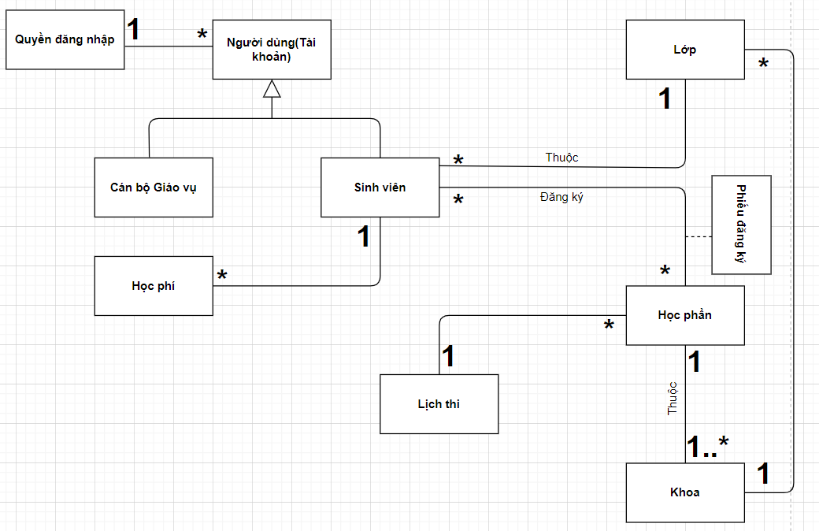
III. PHÂN TÍCH KHÍA CẠNH TĨNH
Sơ đồ mức phân tích:

Slide 14
IV. PHÂN TÍCH KHÍA CẠNH ĐỘNG
Việc phân tích khía cạnh động của hệ thống được thực hiện vì những lý do sau đây:
Để chắc chắn rằng sơ đồ lớp được thiết kế đầy đủ và chính xác. Từ đó khắc phục những sai sót.
Để khẳng định rằng, đến thời điểm này, mô hình có thể được cài đặt vào phần mềm.
Cần làm cho các Use Case trở thành hiện thực bằng các chỉ ra cách chúng thực thi khi các đối tượng cộng tác với nhau thông qua Lược đồ giao tiếp.

Slide 15
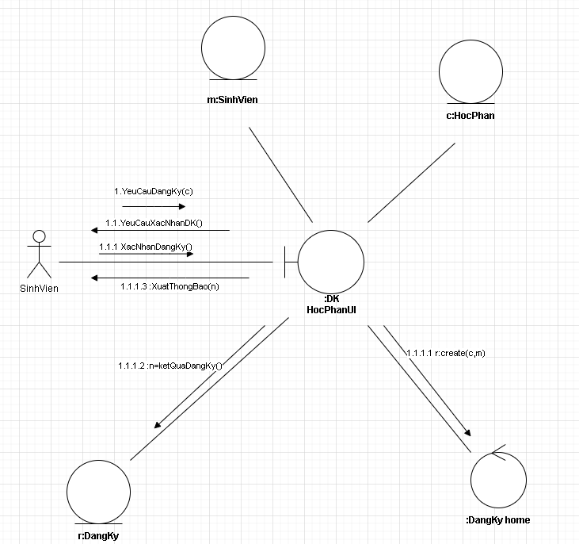
IV. PHÂN TÍCH KHÍA CẠNH ĐỘNG
Ta lấy minh hoạ Lược đồ giao tiếp cho U8: Đăng ký/Điều chỉnh học phần.

Slide 16
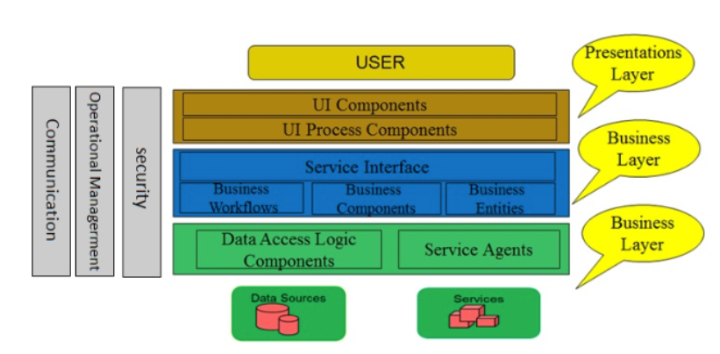
V. THIẾT KẾ HỆ THỐNG

Slide 17
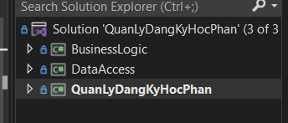
V. THIẾT KẾ HỆ THỐNG
Lựa chọn mô hình 3-layer, gồm 3 phần chính:
Presentations Layer: Tầng giao diện tiếp nhận những yêu cầu nhập liệu, hiển thị dữ liệu, tiếp nhận thông tin, thông báo lỗi,…
Business Logic Layer: Thực hiện các hành động nghiệp vụ của phần mềm như tính toán, đánh giá tính hợp lệ của thông tin,… di chuyển, xử lý thông tin giữa 2 tầng trên, dưới.
Data Access Layer: Giao tiếp với hệ quản trị CSDL.
Đóng gói các lớp:

Slide 18
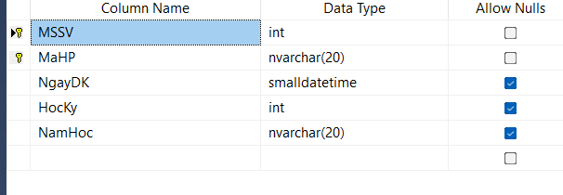
VI. THIẾT KẾ CHI TIẾT
Chuyển các lớp phân tích vào các lớp thiết kế.
Định nghĩa lược đồ cơ sở dữ liệu.
Tìm ra các business service (dịch vụ kinh doanh).
Vẽ sơ đồ tuần tự, chỉ ra đối tượng và các lớp tương tác
Thiết kế lược đồ Cơ sở dữ liệu: ChiTietDangKy

Slide 19
VI. THIẾT KẾ CHI TIẾT
Xác định dịch vụ kinh doanh: DKHP Controller
Yêu cầu đăng ký học phần : Người dung chọn quyền sinh viên, sau đó chọn phương thức đăng ký để tiến hành đăng ký môn học.
DangKyTheoKeHoach() : Đăng ký học phần theo kế hoạc của trường đặt ra.
getListKQ() : Lấy danh sách kết quả đăng ký của học kỳ này ( nếu có ).
btnDangKy() : Người dung xác nhận đăng ký học phần.

Slide 20
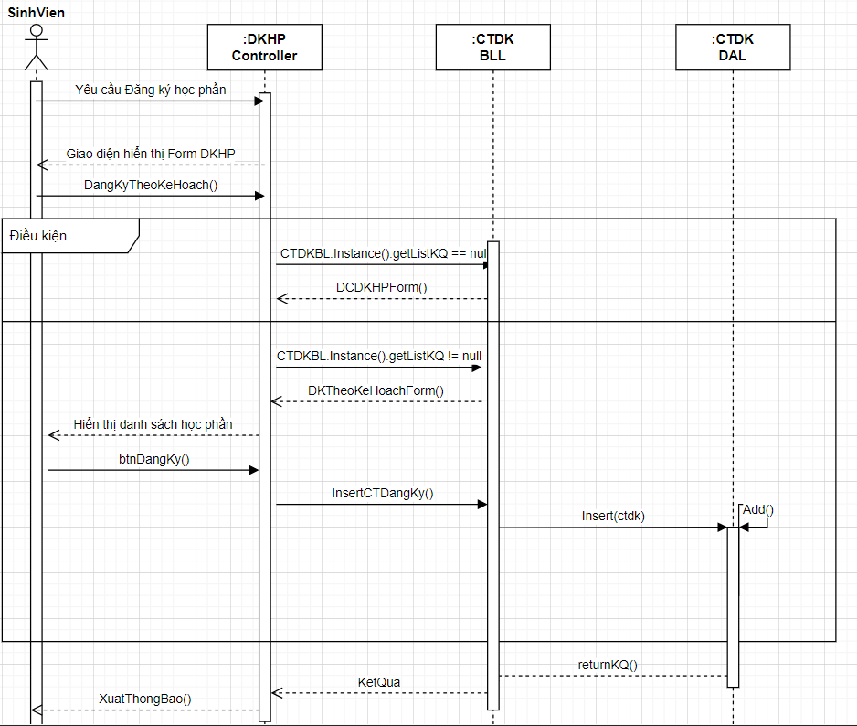
VI. THIẾT KẾ CHI TIẾT
Sơ đồ tuần tự: U8: Đăng ký/Điều chỉnh học phần:

Slide 21
VII. ĐẶC TẢ CÁC LỚP
Chọn lớp DKTheoKeHoachFrm ở tầng Presentations tiếp nhận yêu cầu nhập liệu.
Chọn lớp ChiTieyDKBL ở tầng Business Logic tiếp nhận các phương thức, hành động nghiệp vụ.
Chọn lớp ChiTietDKDA ở tầng Data Access, nơi lưu trữ và trích xuất dữ liệu từ CSDL.
Xác định các invariant của lớp.
Xác định các precondition và postcondition cho các thông điệp.
Lựa chọn cách sử dụng biệt lệ.

Slide 22
03
SẢN PHẨM

Slide 23

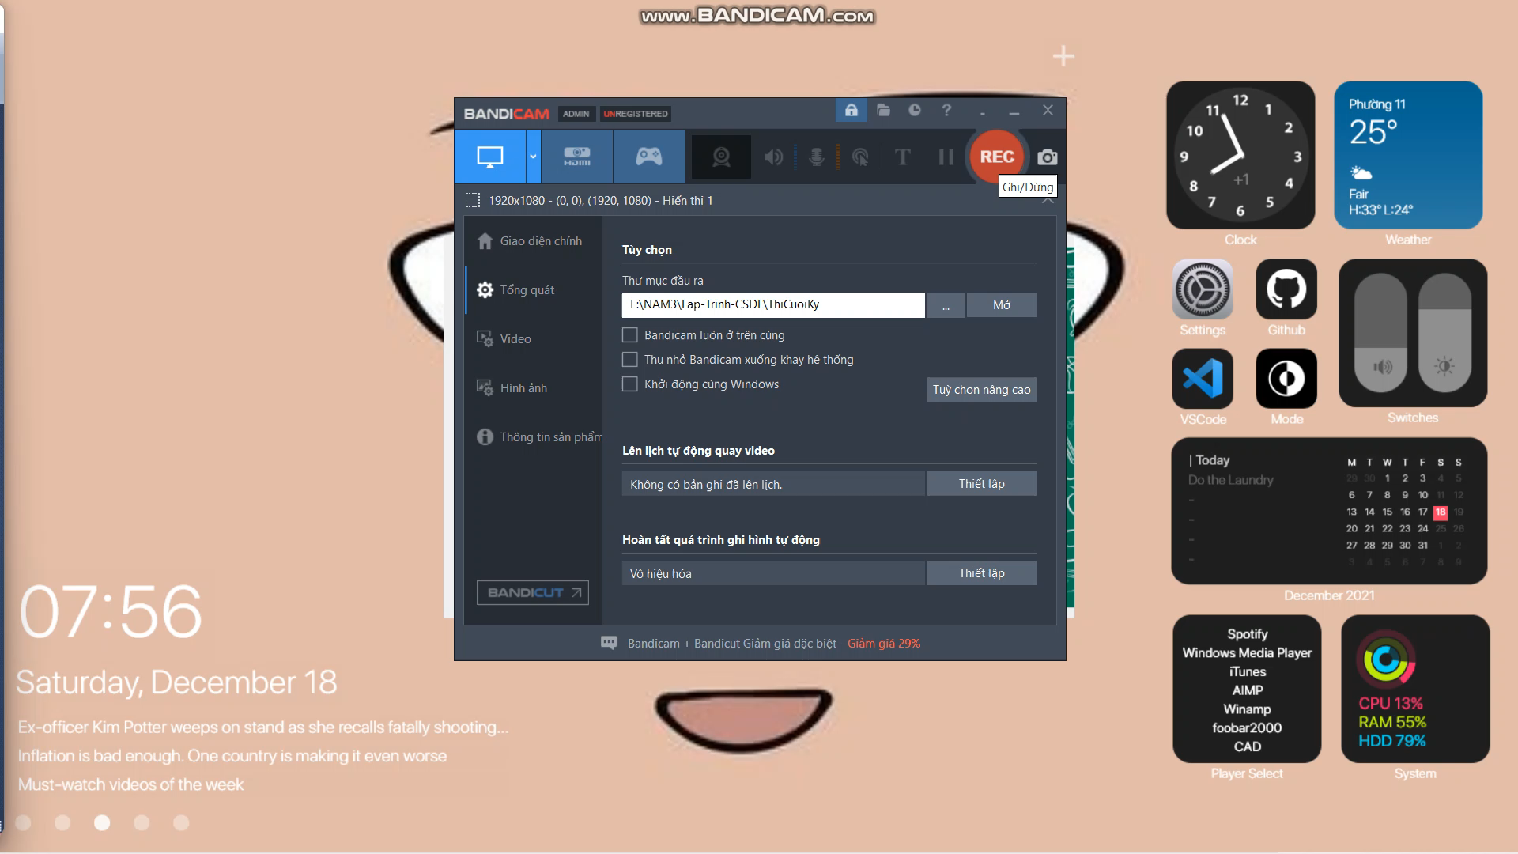
SẢN PHẨM
Demo Phần mềm quản lý đăng ký học phần.

Slide 24
THAM KHẢO
Giáo trình Công nghệ phần mềm – Khoa Công Nghệ Thông Tin – Trường Đại học Đà Lạt.

Slide 25

THANKS

